Slide 1
Redes de Computadores e Aplicações – Camada de Rede Protocolos de Roteamento
IGOR ALVES

Slide 2
Introdução
Inter-rede TCP/IP
Composta por um conjunto de redes físicas interconectadas por roteadores
Roteador
Roteia datagramas entre essas redes
Recebe datagramas nas várias interfaces
Escolhe rotas através de suas interfaces
Encaminha datagramas através das interfaces selecionadas

Slide 3
Introdução
Roteamento
Processo de escolha dos caminhos (rotas) a serem usados para enviar os datagramas, permitindo que os mesmo alcancem seus respectivos destinos finais

Slide 4
Fundamentos
Algoritmo de roteamento
Procedimento que toma as decisões de roteamento para cada datagrama
Implementado em todos os roteadores e estações da inter-rede
Encaminha os datagramas até os seus respectivos destinos finais
Descobre a melhor rota até o destino final de cada datagrama

Slide 5
Métricas de roteamento
Parâmetros qualitativos e operacionais adotados pelo algoritmo para selecionar as melhores rotas
Comprimento da rota (Hop count )
Retardo
Confiabilidade
Taxa de transmissão
Carga
Tamanho do datagrama
Tipo de serviço

Slide 6
Métrica da rota
Número inteiro não negativo que indica a qualidade da rota
Derivada das métricas de roteamento
Algoritmos de roteamento adotam um número reduzido de métricas de roteamento
Métricas de roteamento são aplicadas a uma equação bem definida, gerando a métrica ou custo da rota
Quando menor a métrica, melhor a rota

Slide 7
Tabela de roteamento
Matem informações de roteamento para todas as redes físicas da inter-rede
Descreve a topologia geral da inter-rede
Identifica rotas para todos os destinos
Sinaliza os custos das rotas, provendo a noção de melhor rota para cada destino
Direciona as decisões de roteamanto realizadas pelo algoritmo de roteamento
Existe em todos os roteadores e estações.

Slide 8
Protocolo de roteamento
Mecanismo que implementa a atualização automática das tabelas de roteamento nos vários roteadores
Atualizações são realizadas a partir das informações de roteamento propagadas e trocadas entre os roteadores
Propagações sinalizam mudanças operacionais das várias redes físicas
Permite a definição de tabelas completas e consistentes

Slide 9
Estratégias de Roteamento
São as diferentes formas de se conseguir realizar roteamento
Ou seja, diferentes formas de inicialização e manutenção das tabelas de roteamento

Slide 10
Estratégias de Roteamento
Três tipos:
Roteamento Estático
Roteamento Dinâmico
Roteamento Híbrido

Slide 11
Roteamento Estático
Estratégia de roteamento na qual as tabelas de roteamento de estações e roteadores são manualmente configuradas pelo administrador
Permite instalar ou remover manualmente rotas estáticas
Rotas devem ser atualizadas após mudanças na interrede
O administrador deve atualizar as rotas manualmente

Slide 12
Roteamento estático
Processo lento e sujeito a erros
Não acomoda crescimento e mudanças da inter-rede de forma satisfatória
Adequado para inter-redes pequenas, simples e estáveis
Comandos de configuração de rotas são incluídos em arquivos de inicialização

Slide 13
Manipulando as rotas em estações Linux
Inserindo
route add -net 200.10.1.0 netmask 255.255.255.0 gw 192.168.0.254
route add default gw 192.168.0.1
Removendo
route del -net 200.10.1.0 netmask 255.255.255.0 gw 150.10.0.2

Slide 14
Roteamento Dinâmico
Adota protocolos de roteamento para criar, remover e atualizar rotas dinamicamente
Rotas são manipuladas de forma automática, rápida e confiável
Melhora a confiabilidade da rede e o tempo de resposta às mudanças operacionais

Slide 15
Roteamento Dinâmico
É adequado para inter-redes grandes, complexas e instáveis
É adequado também a redes pequenas como rotas redundantes e freqüentes mudanças

Slide 16
Roteamento Dinâmico
Principais protocolos:
RIP (Routing Information Protocol)
OSPF (Open Shortest Path First)
BGP (Border Gateway Protocol)

Slide 17
Roteamento Dinâmico
Características operacionais diferenciam os protocolos de roteamento
Número de caminhos
Propagação das rotas
Organização estrutural
Hierarquia de roteamento
Propagação de máscara

Slide 18
Número de caminhos
Caminho único
Instala uma única rota para cada destino
Múltiplos caminhos
Instala, quando possível, diversas rotas para cada destino

Slide 19
Propagação de rotas
Vetor-distância (Distance-vector)
Periodicamente, envia informações de roteamento aos roteadores vizinhos
Propagações são realizadas de forma independente das mudanças operacionais
Estado de enlace (Link-State)
Algoritmo de roteamento global – ou de estado de enlace (LS)
Inicialmente, envia informações sobre as redes físicas (enlaces) diretamente conectados a todos os roteadores
Novas propagações serão realizadas apenas após mudanças operacionais nos enlaces

Slide 20
Organização estrutural
Estrutura plana
roteadores desempenham o mesmo papel, realizando as mesmas funções
Estrutura hierárquica
Roteadores são organizados de forma hierárquica, desempenhando diferentes papéis
Função de cada roteador depende de sua localização física na inter-rede

Slide 21
Hierarquia de roteamento
IRP (Interior Routing Protocol)
Protocolo de roteamento adotado dentro de sistemas autônomos
ERP (Exterior Routing Protocol)
Protocolo de roteamento adotando entre sistemas autônomos

Slide 22
Sistema autônomo é um conjunto de redes controladas por uma única autoridade administrativa, que possui autonomia para selecionar o protocolo de roteamento interior.

Slide 23
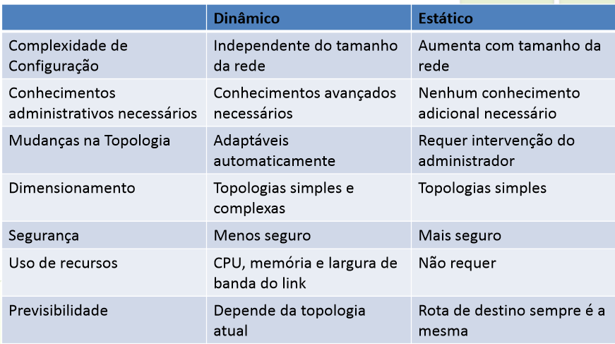
Roteamento Dinâmico x Estático

Slide 24
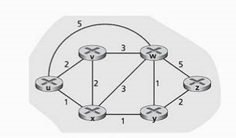
Rotas representadas através de grafos

Slide 25
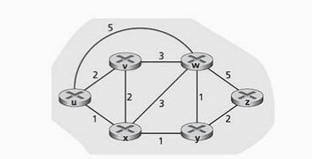
Exemplo algoritmo LS (dijkstra)

Slide 26
Exemplo algoritmo Vetor Distancia

Slide 27
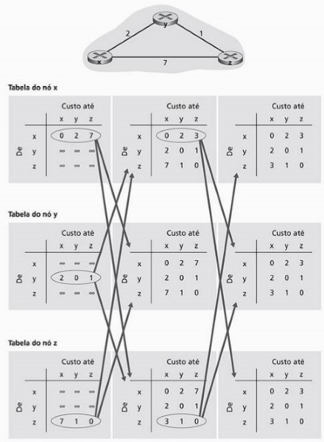

Slide 28
Dúvidas

